Slide 1
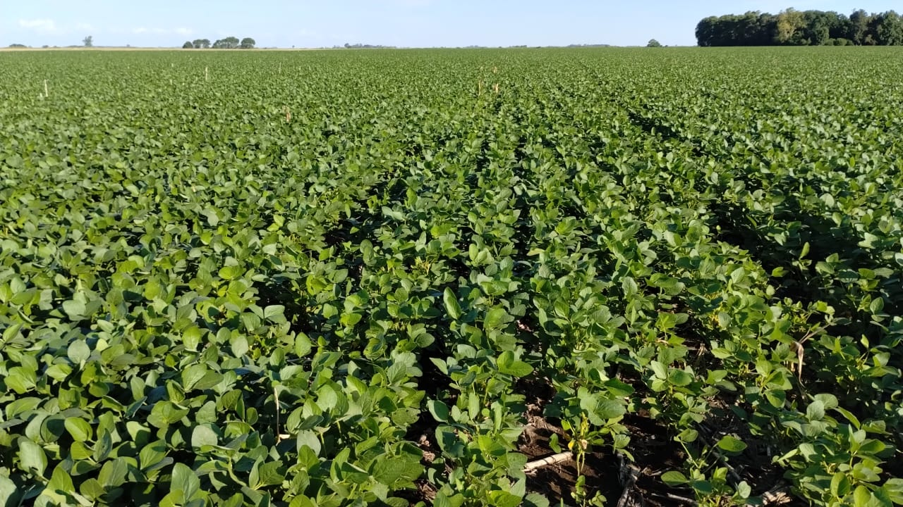
Certificación de Ciencia de Datos Aplicada
Detector de malezas en cultivos
Grupo 3: Miguel Balderrama y Yamila Sasal

Slide 2
Motivación
Las malezas son un gran problema en la agricultura, generan pérdidas económicas y desequilibrios ambientales.
Para resolverlo, necesitamos nuevas tecnologías que reduzcan el uso de herbicidas y maximicen la producción.
Aunque existen sistemas automatizados para controlar las malezas, aún tienen dificultades para reconocerlas en diferentes condiciones.
Es crucial mejorar la capacidad de reconocimiento y desarrollar bases de datos específicas para entrenar modelos de IA que funcionen bien en cualquier situación de campo.
Notes:
Al competir por el agua y los nutrientes del suelo, las malezas generan pérdidas económicas e interfieren durante la cosecha.

Slide 3
Problema
Malezas
- Reducen el rendimiento de las cosechas (- productivo)
Se controlan con herbicidas (- sustentable, gastos $$$$$)
- Generan pérdidas económicas y problemas ambientales ($$)
Solución
Aumentar el rendimiento de las cosechas (+ productivo)
Disminuir el uso de herbicidas (+ sustentable)
Aumentar la ganancia económica ($$$$$$$$$$$$$$$)
Agricultura de precisión: localización y clasificación automática de malezas en tiempo real para un control selectivo.
Notes:
Al competir por el agua y los nutrientes del suelo, las malezas generan pérdidas económicas e interfieren durante la cosecha.

Slide 4
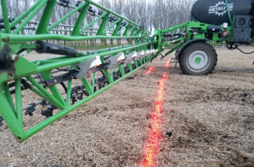
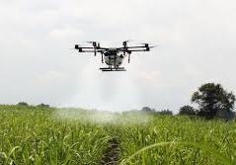
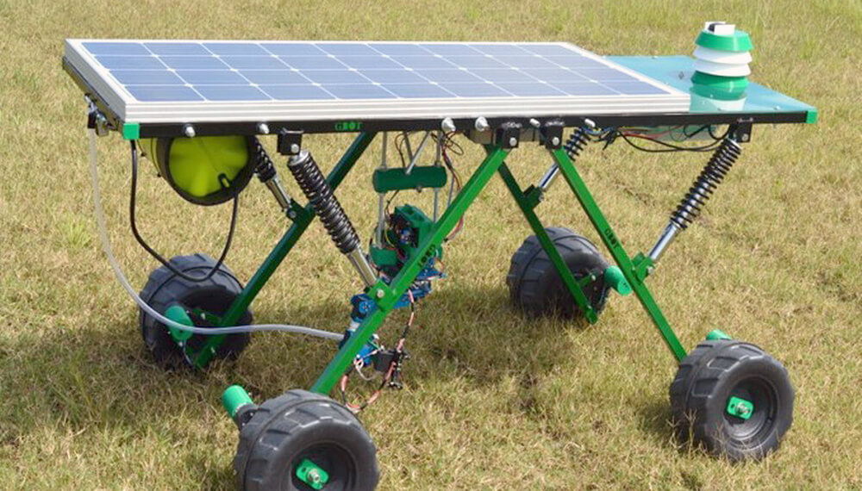
Objetivo del proyecto
Queremos crear un sistema de detección de malezas que identifique y clasifique las plantas entre maleza y cultivo para realizar un control selectivo.
Este sistema ayudará a los agricultores a gestionar sus cultivos de manera eficiente y sostenible.
Podrá implementarse en maquinaria agrícola, drones o robots para realizar un control selectivo utilizando herbicidas, vapor de agua o láser.

Slide 5
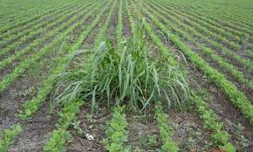
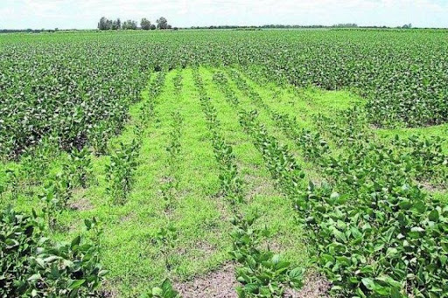
Objetivo del proyecto
CNN detección de objetos
Detección = localización
+ clasificación (cultivos - malezas)
Control selectivo
de malezas

Slide 6
Flujo de trabajo y organización
- Comunicación y la asignación de tareas dentro del equipo:
Discord y mails. Sin organigrama tipo Trello.
- Herramientas colaborativas: Colab, Github
- Buenas prácticas de desarrollo en el proyecto: Seguimos pautas al pie de la letra y documentamos.
- Busqueda de dataset: Kaggle, Roboflow, Mendeley data, papers
- Lectura de varios papers: revisiones Weed/crop, evaluaciones de datasets,etc.

Slide 7
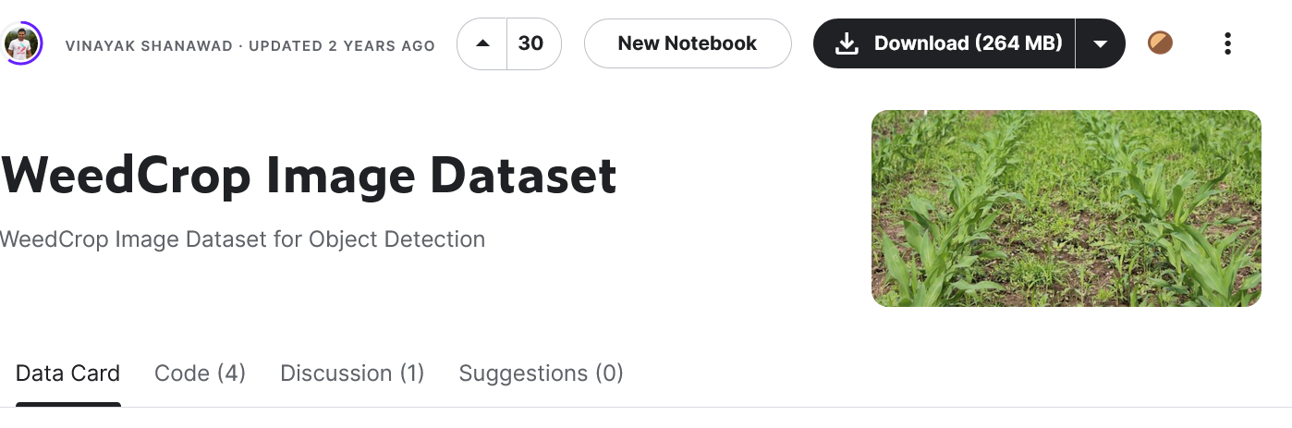
Datos
Origen: Sudars et al, 2020. Data in brief
Características: 6 cultivos y 8 malezas. 1118 fotos RGB sacadas con cámara digital y etiquetadas con 7853 BB y desbalance de clases (7442 weeds y 441 crops).
Descarga: WeedCrop Image Dataset de Kaggle. Con 2822 imágenes de diferente calidad etiquetadas en formato YOLO v5 PyTorch.
Clases: 2 Cultivo/crop, Maleza/weed
División: train (2469), validation (235) y test (118).
Almacenamiento: Google drive personal
https://www.kaggle.com/datasets/vinayakshanawad/weedcrop-image-dataset/data

Slide 8
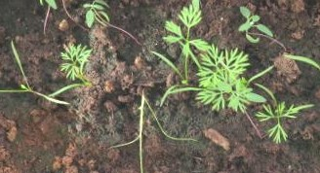
Datos
Pre-procesamiento: WeedCrop Image Dataset de Kaggle.
- Orientación automática de los datos de píxeles (con eliminación de la orientación EXIF).
- Se aplicó el siguiente aumento para crear 3 versiones de cada imagen de origen:
- Probabilidad igual de una de las siguientes rotaciones de 90 grados: ninguna, en el sentido de las agujas del reloj, en sentido contrario a las agujas del reloj
- Giro aleatorio de entre -15° y +15° horizontalmente y -15° y +15° verticalmente
- Ajuste aleatorio de brillo entre -25 y +25.
weed
crop
crop
weed
weed

Slide 9
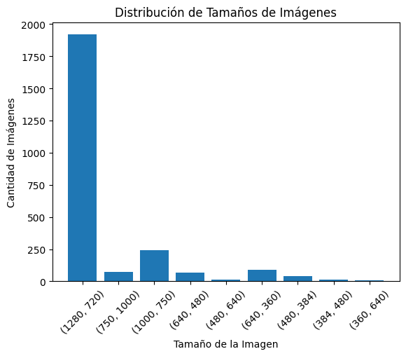
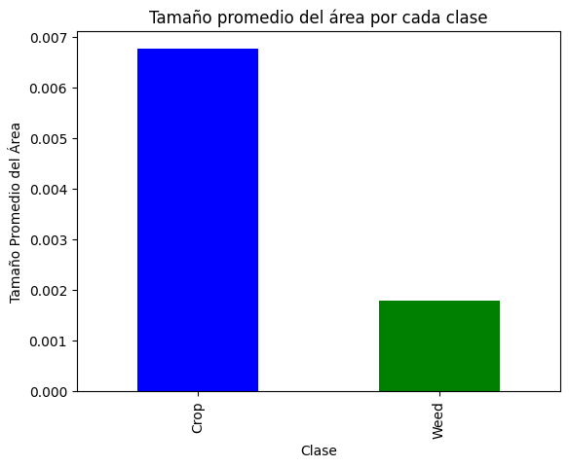
Datos EDA

Slide 10
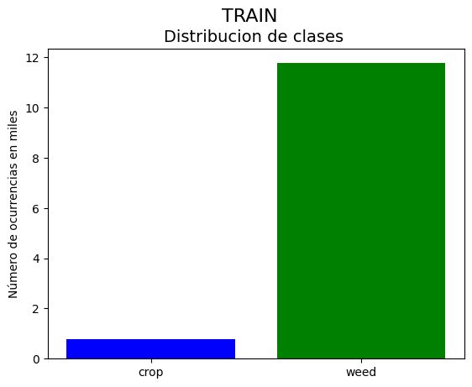
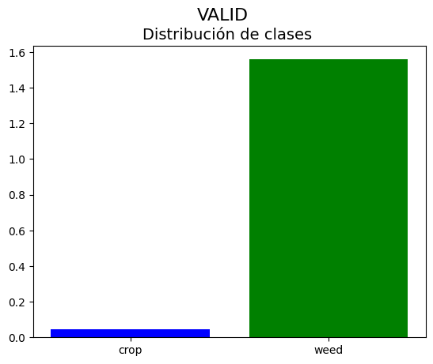
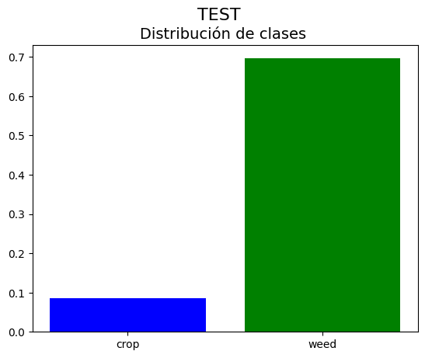
Datos EDA
'weed' detectadas: 14025
'crop' detectadas: 894
'weed' detectadas: 1558
'crop' detectadas: 57
'weed' detectadas: 696
'crop' detectadas: 85

Slide 11
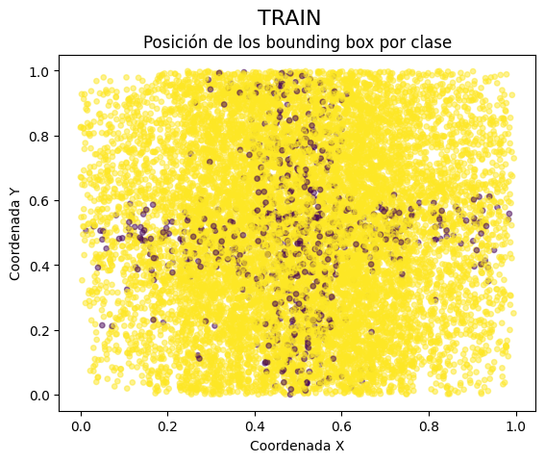
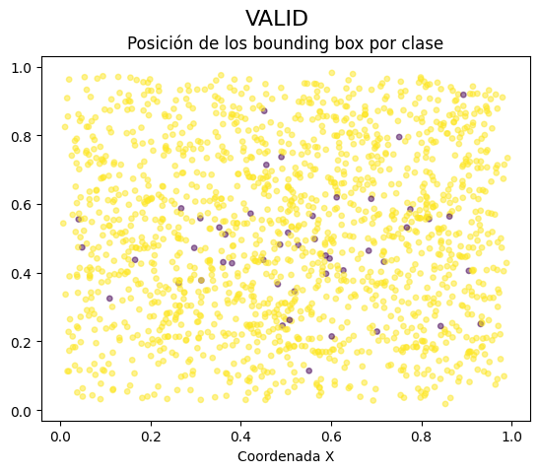
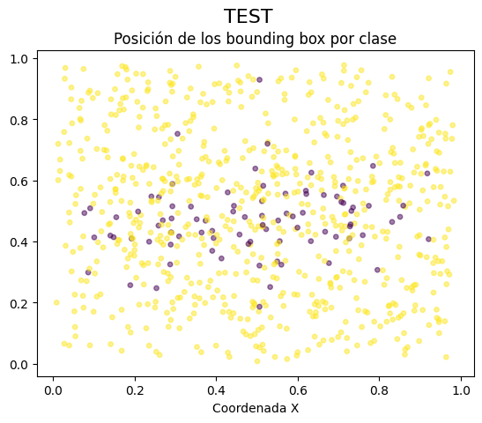
Datos EDA

Slide 12
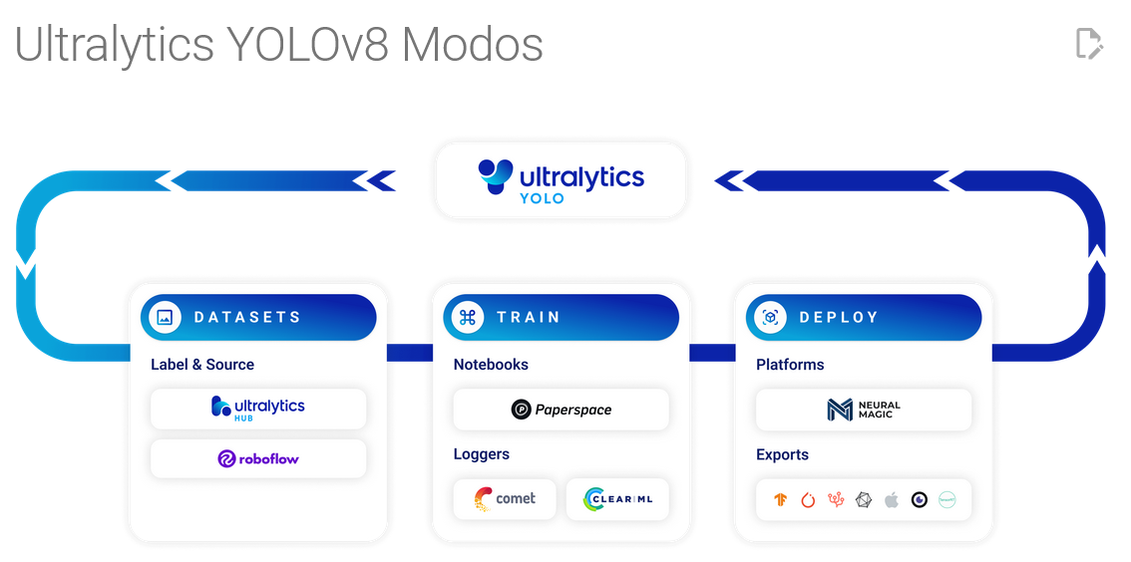
Modelo y entrenamiento
Modelo de aprendizaje automático: YOLOv8 (pre-entrenado yolov8n.pt) para detectar de malezas y cultivos.
YOLO (You Only Look Once) es un algoritmo popular para la detección de objetos en imágenes y videos. Presenta alta eficiencia en tiempo real, capacidad para detectar múltiples objetos, simplicidad en su uso, precisión razonable y versatilidad en una variedad de aplicaciones de detección de objetos (vehículos, peatones y objetos en la naturaleza).
Notes:
El modelo seleccionado fue entrenado por 60 epochs, con un learning rate de 0.001, un batch size de 8 y un tamaño de imagen de 640.

Slide 13
Modelo y entrenamiento
Especificaciones del entrenamiento:
Hiperparámetros: model.train(data='/content/working/dataset.yaml', epochs=60, imgsz=640, optimizer = 'AdamW', lr0 = 1e-3 (0.001), project = 'detect_WC', name='e60', batch=8, device=cuda, seed=69, save=True)
Hardware: El entrenamiento y las pruebas se ejecutaron en Google Colaboratory con una GPU NVIDIA-SMI 535.104.05 Tesla T4 TPU con 15Gb de memoria.
Detalles: La duración total del entrenamiento fue de aproximadamente 1:30 hs, utilizando el recurso de la nube sin costos adicionales.
Notes:
El modelo seleccionado fue entrenado por 60 epochs, con un learning rate de 0.001, un batch size de 8 y un tamaño de imagen de 640.

Slide 14
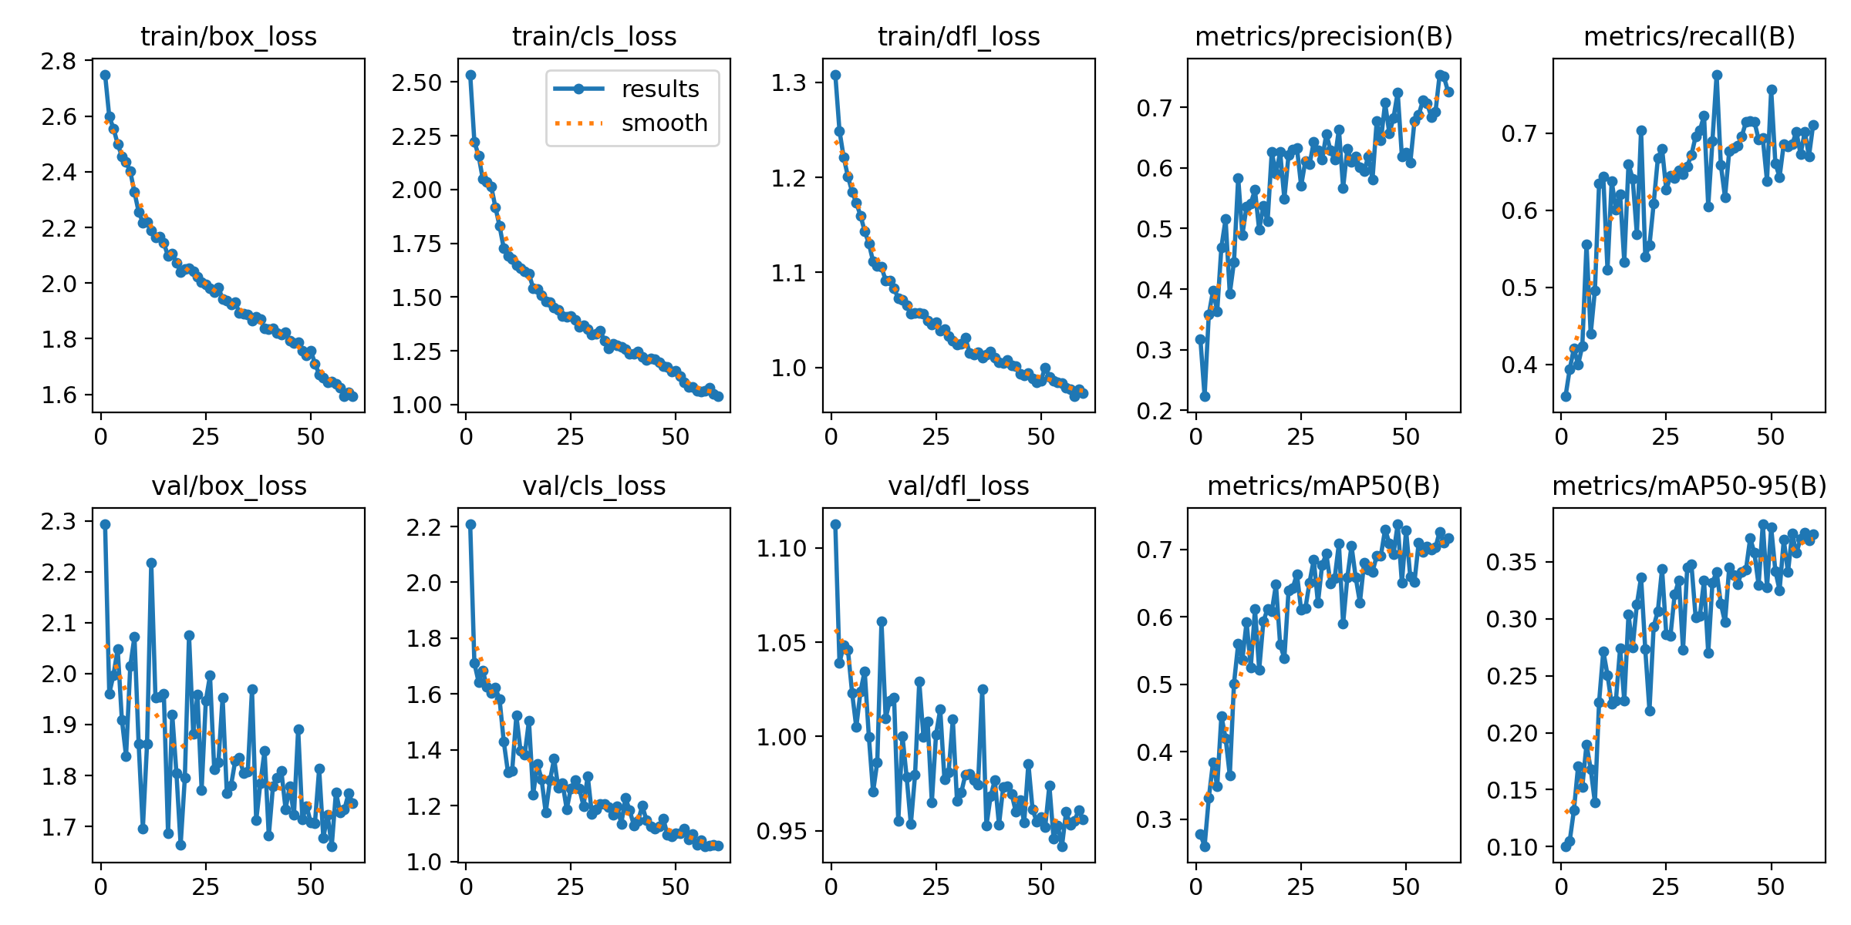
Métricas del entrenamiento
Notes:
cómo el modelo está aprendiendo a localizar objetos en las imágenes. el modelo está mejorando su capacidad para localizar objetos

Slide 15
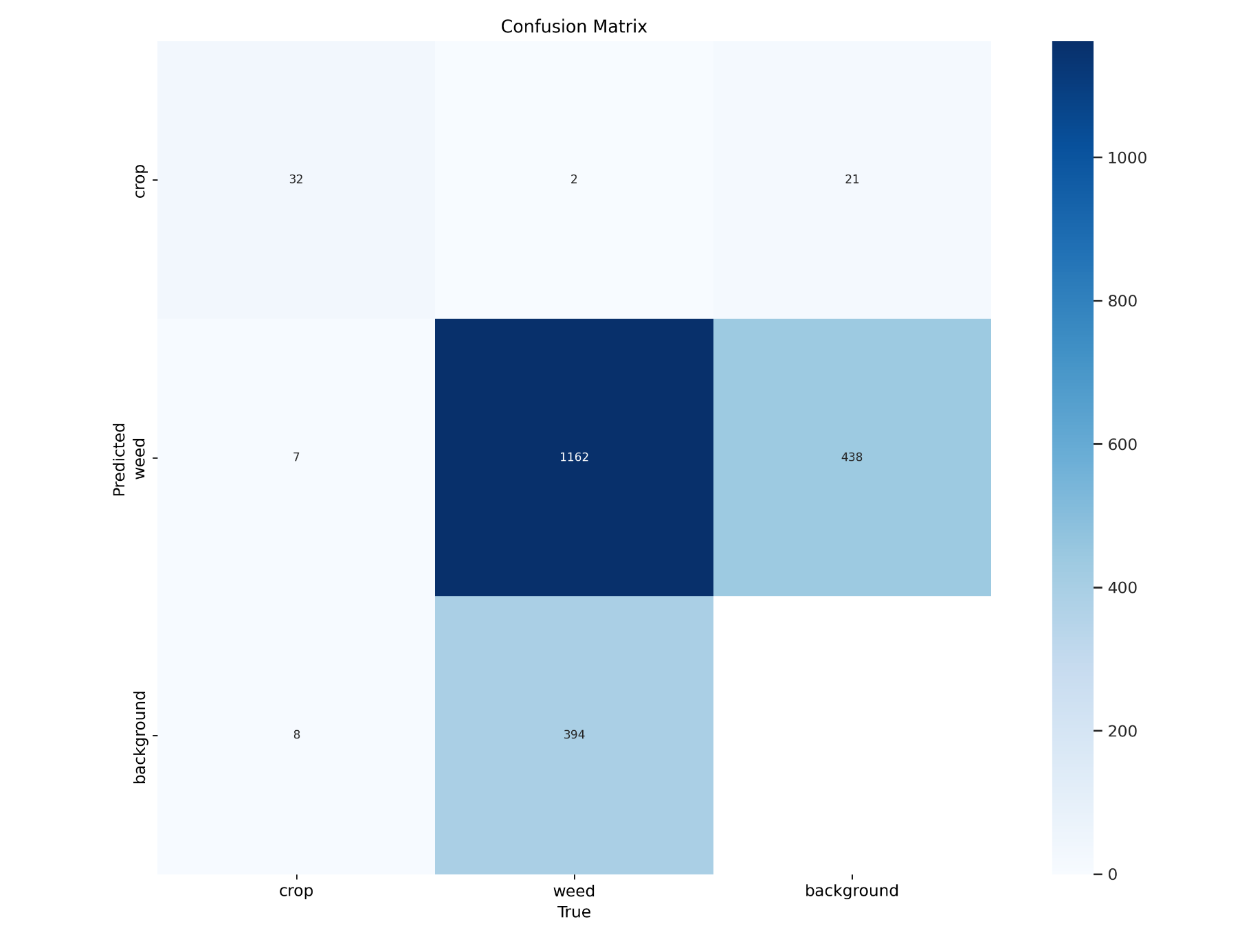
Métricas del entrenamiento

Slide 16
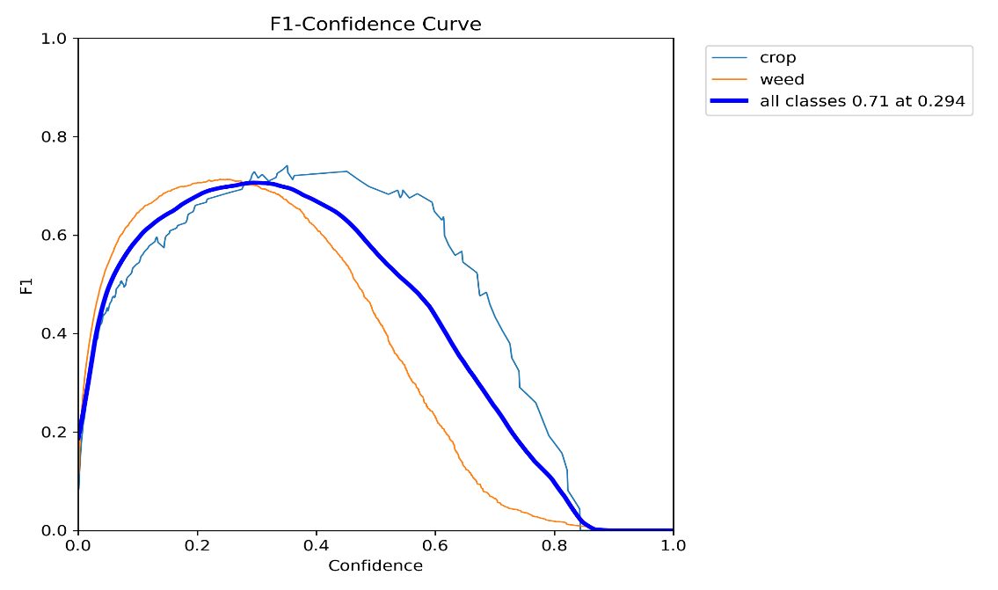
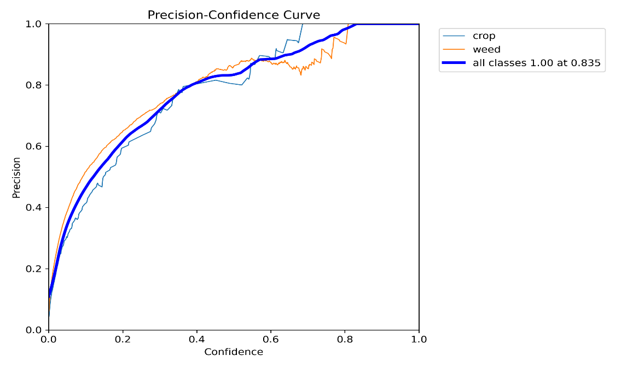
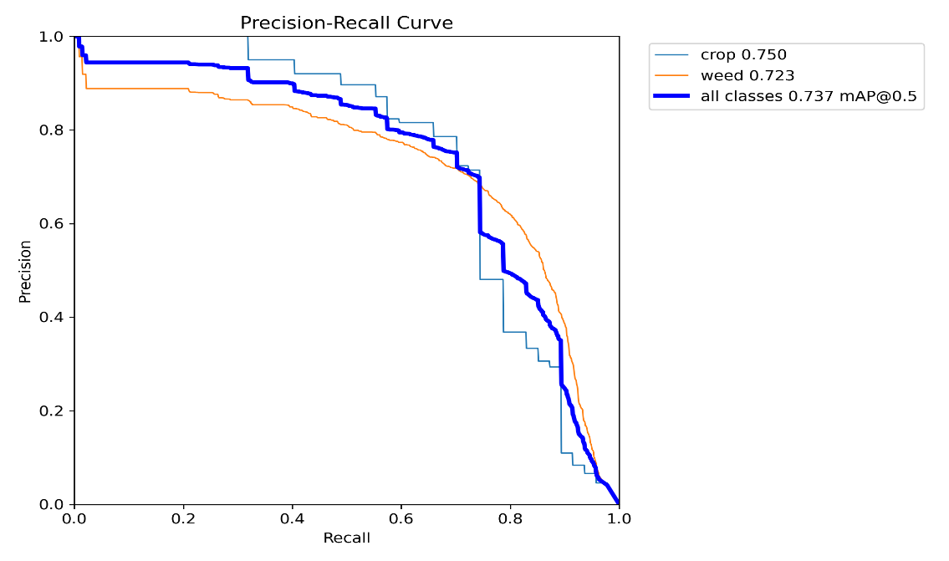
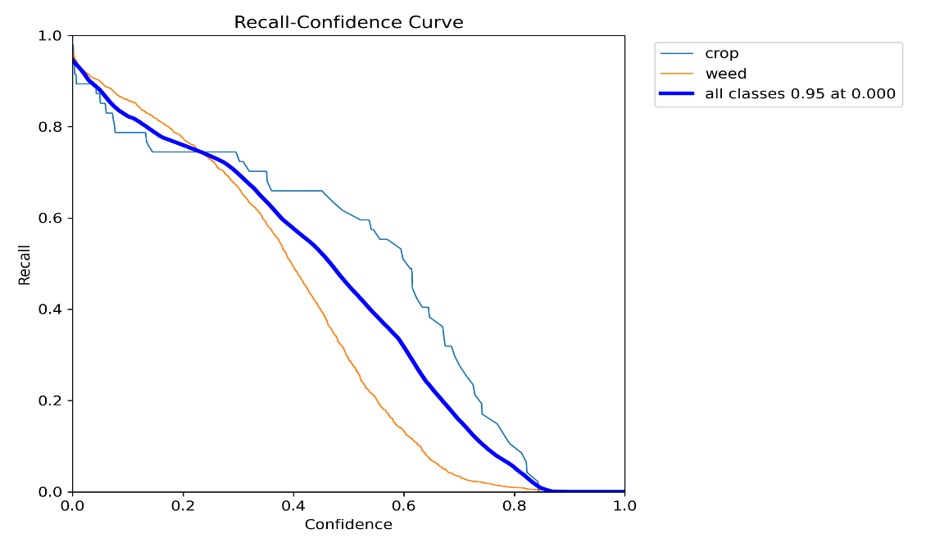
Métricas del entrenamiento

Slide 17

Resultados de la validación
Evaluamos el rendimiento del modelo con un dataset independiente (dataset valid).
También probamos distinto número de epochs en el entrenamiento.

Slide 18
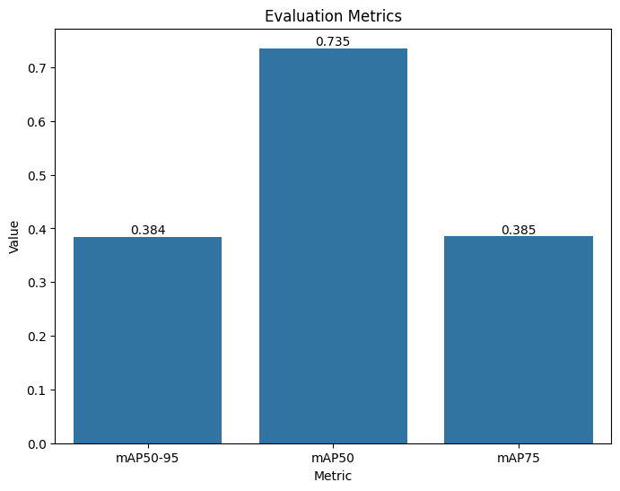
Métricas de la validación
La precisión (accuracy) se evaluó con mean Average Precision (mAP), usada para la detección de objetos.

Slide 19
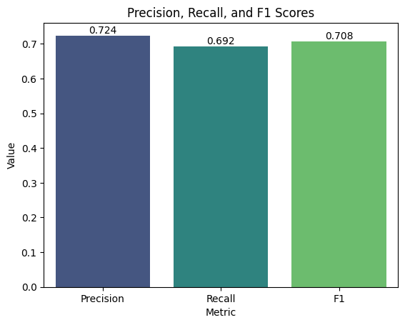
Métricas de la validación
Podrían ser mejores!
Base de datos más grande
Más epochs
Probar otro algoritmo

Slide 20
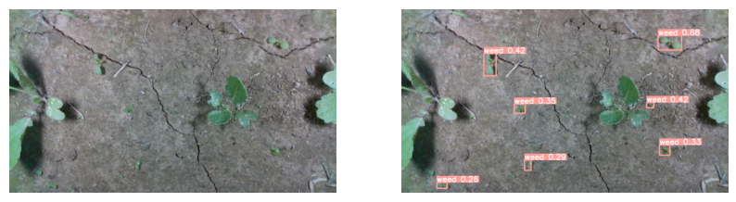
Ejemplo en imágenes validación
Después de la implementación del modelo, ¿cómo planean monitorear y mantener su rendimiento a lo largo del tiempo?
Datos de testeo actualizados
Monitoreo en tiempo real
Actualizaciones y re-entrenamiento

Slide 21
Interfaz del usuario y uso del modelo
https://weedcropdetector.streamlit.app/

Slide 22
Posibles upgrades del proyecto
En base a:
Los resultados: podríamos mejorar el rendimiento (mAP de 90%) con más epochs, ajuste de hiperparámetros,
Los datos: armar una mejor base de datos con la suficiente variabilidad de especies de malezas, cultivos, formas de crecimiento, suelos, y condiciones de luz.
Al modelo: probar con otros algoritmos, autosupervisados (Transformers).

Slide 23
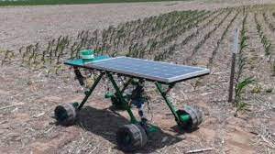
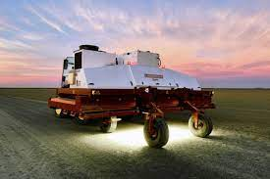
Posibles upgrades del proyecto
El IDEAL sería tener una bases de datos completa y un sistema automático de detección de malezas que pueda implementarse en distintos dispositivos con bajo costo computacional, y que detecte las malezas en forma precisa y en tiempo real.

Slide 24
Bibliografía
Chaudhuri, M. (2023) Deep-learning apps for image processing made easy: A step-by-step guide. Blog. https://blog.streamlit.io/deep-learning-apps-for-image-processing-made-easy-a-step-by-step-guide/
Deng, B., Lu, Y. & Xu, J. (2024) Weed database development: An updated survey of public weed datasets and cross-season weed detection adaptation. Ecological Informatics, 81, 102546.
Hasan, A. S. M. M., Sohel, F., Diepeveen, D., Laga, H. & Jones, M. G. K. (2021) A survey of deep learning techniques for weed detection from images. Computers and Electronics in Agriculture, 184, 106067.
Sudars, K., Jasko, J., Namatevs, I., Ozola, L. & Badaukis, N. (2020) Dataset of annotated food crops and weed images for robotic computer vision control. Data in Brief, 31, 105833.
Streamlit (2024). Create an app. https://docs.streamlit.io/get-started/tutorials/create-an-app
Ultralytics Yolov8 Docs. (2024). Inicio rápido. https://docs.ultralytics.com/quickstart/.

